Slide 1
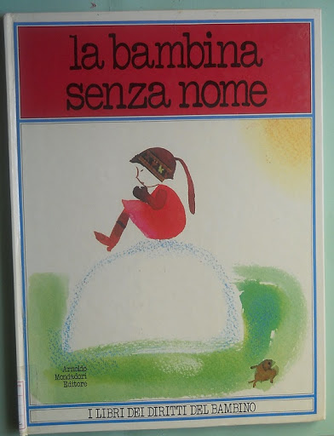

Slide 2
La bambina senza nome
C’era una bambina che aveva un nome come tutti i bambini del mondo: era allegra, e andava spesso a giocare in un certo giardino. Un giorno lanciò la palla al di là di una siepe, e quando andò a cercarla, non la trovò. Cerca qua, cerca là, la palla non c’era: la bambina era stupita e anche un po’ spaventata. A un tratto senti una vocina, in alto: – E tua questa bella palla, piccolina? La bambina guardò su, e vide un omettino magro seduto a cavallo di un ramo: aveva la palla fra le mani. – Certo che è mia. Dammela! – disse la bambina. – E tu cosa mi dai, in cambio? – Niente! La palla è mia! – Ma adesso ce l’ho io! – Non ho niente da darti! – disse la bambina. – Si che ce l’hai: dammi il tuo nome! Pensando che l’ometto scherzasse, la bambina gli disse: – Va bene, te lo do: butta la palla! Quello sorrise, lasciò cadere la palla, lei la prese e tornò a casa: si sentiva strana. E più strana si senti quando si accorse che la salutavano senza più dire il suo nome: poi, pensandoci, si accorse che nemmeno lei lo ricordava. – Mamma, come mi chiamo io? – disse allora la bambina a sua madre. – Tu? Non hai nessun nome, – disse la mamma. La bambina andò a guardare i suoi libri, i suoi quaderni, e vide che non c’era nessun nome. – Tu, scendi a fare merenda! – gridò la mamma di sotto. «La mamma mi ha sempre detto di non chiamare nessuno con un Tu… È perché proprio io un nome non ce l’ho…» pensò con tristezza. Allora, piangendo, la bambina prese la palla, andò al giardino, arrivò sotto l’albero. L’omarino era ancora lassù, con la mano chiusa, e sorrideva. – Ridammi il mio nome! – gridò la bambina. – Ti darò la palla, se vuoi. – Tieniti la palla, piccolina, e anche il tuo nome: e un’altra volta, non darlo a nessuno, capito? Apri la mano, e all’improvviso la bambina ricordò di chiamarsi Antonella, e si mise a saltare per la gioia. Corse a casa, e la mamma chiese: – Dove sei andata, Antonella? – Avevo perso una cosa importante, mamma, – disse la bambina, e lo disse così seria, che la mamma le diede un bacio di quelli che fanno rumore.
Roberto Piumini – estratto dal libro C’era una volta, ascolta, Einaudi Ragazzi

Slide 3
Sapevi che ogni bambino è tutelato da una Convenzione riconosciuta in tutto il mondo
SEI DAVVERO MOLTO IMPORTANTE E NON SOLO PER I TUOI GENITORI..
TU SEI IL FUTURO DEL MONDO

Slide 4
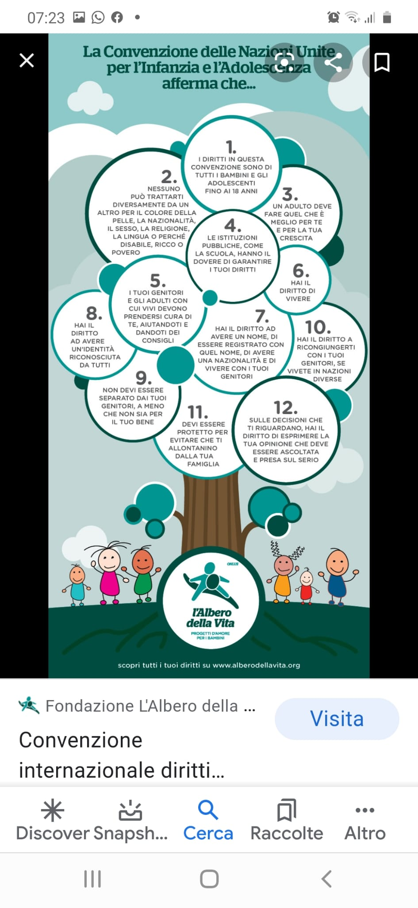

Slide 5
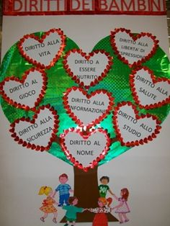
Realizza anche tu l’albero dei diritti

Slide 6
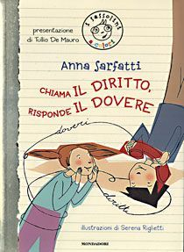

Slide 7
